Slide 1
G2M Case study
Week two deliveries
Zhihui Chen

Slide 2
Background

Slide 3
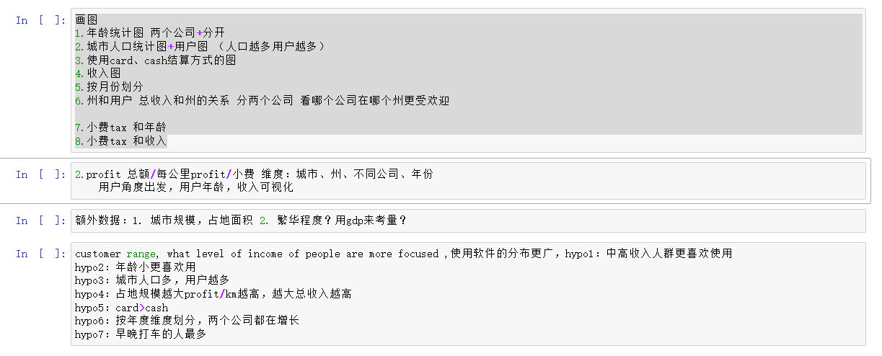
Data Understanding

Slide 4
Dive into datasets - User demographic info
Gender
Income
Payment methods
Region
Age

Slide 5
Dive into datasets - time series info
画图
1.年龄统计图 两个公司+分开
2.城市人口统计图+用户图 （人口越多用户越多）
3.使用card、cash结算方式的图
4.收入图
5.按月份划分
6.州和用户 总收入和州的关系 分两个公司 看哪个公司在哪个州更受欢迎
7.小费tax 和年龄
8.小费tax 和收入

